Slide 1

INTEGRANTES:
FLORES STEPHANIE
IZQUIERDO VANESSA
PIZARRO GUILLERMO
TITUANA FREDDY

Slide 2
DECIDE
Determinar Metas.
Explorar las preguntas.
Escoger el paradigma.
Identificar problemas prácticos.
Decidir como manejar los problemas éticos.
Evaluar, analizar y presentar los datos.

Slide 3
Determinar las Metas
Los usuarios participantes de la evaluación demuestren una satisfacción de 8/10 al usar el sistema.
La emisión de los documentos: Acta de bautizo, Acta de primera comunión, Acta de confirmación y Acta de matrimonio se realice en 3 min.

Slide 4
Explorando Preguntas
¿Los colores utilizados son agradables?
¿La imagen asociada a la tarea representa la acción que realiza?
¿El tamaño de la imagen asociada a la tarea del ingreso es adecuado?
¿El tamaño de la letra es el adecuado?
¿El tipo de la letra es el adecuado?

Slide 5
Explorando Preguntas
¿Encontrar las diferentes opciones que el sistema proporciona para realizar la Consulta de Actas?
¿Encontrar las diferentes opciones que el sistema proporciona para realizar la Modificación de Actas?

Slide 6
Escoger el Paradigma
Paradigmas:
  Rápido y sucio
  Estudio de campo

Slide 7
Escoger la Técnica
Técnicas:
  Observación de usuarios
  Preguntar a usuarios
  Preguntar a expertos

Slide 8
Identificando los problemas
El usuario se puede sentir incomodo al momento de realizar los videos.
El usuario no desee cooperar al momento de realizar el video.
Falta de experiencia por parte del equipo de evaluación.

Slide 9
Identificando los problemas
Falta de usuarios para realizar pruebas con el sistema.
Falta de experiencia por parte de los usuarios con respecto al uso de una nueva tecnología.

Slide 10
Decidir como manejar los problemas éticos
Dialogar con el usuario indicándole el propósito de la evaluación.
Indicarle que la información brindada será confidencial.

Slide 11
Decidir como manejar los problemas éticos
El usuario tiene libertad de parar la evaluación en cualquier momento si se siente incomodo.
Mostrar una copia de los resultados de la evaluación antes de su entrega.

Slide 12
Evaluar, analizar y presentar datos
Una vez obtenidos los datos los analizaremos para determinar si se ha cumplido el alcance de las metas propuestas al inicio.
Los datos serán analizados de manera cualitativa y cuantitativa.
Luego elaboraremos un informe mostrando el alcance obtenido de las metas planteadas.

Slide 13
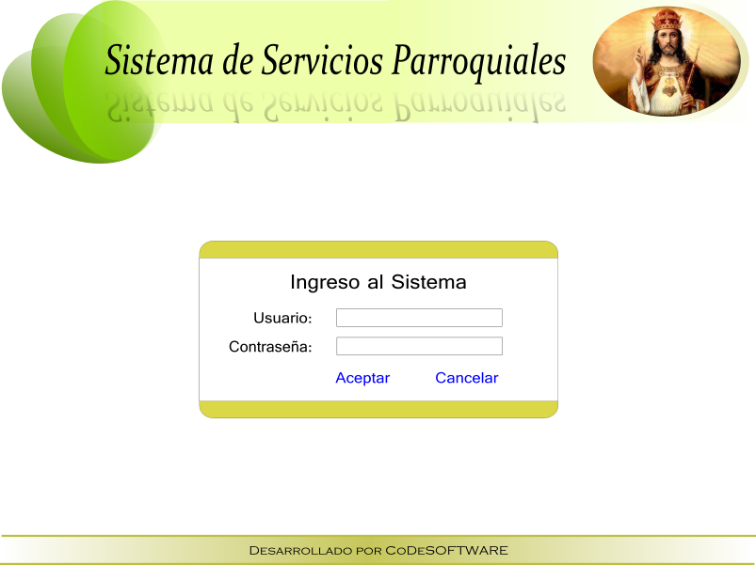

Slide 14
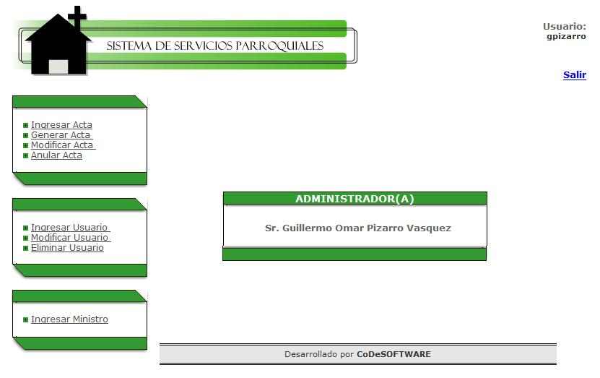

Slide 15
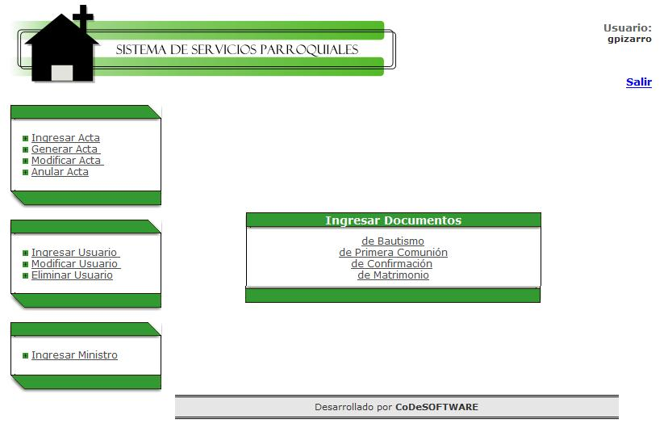

Slide 16
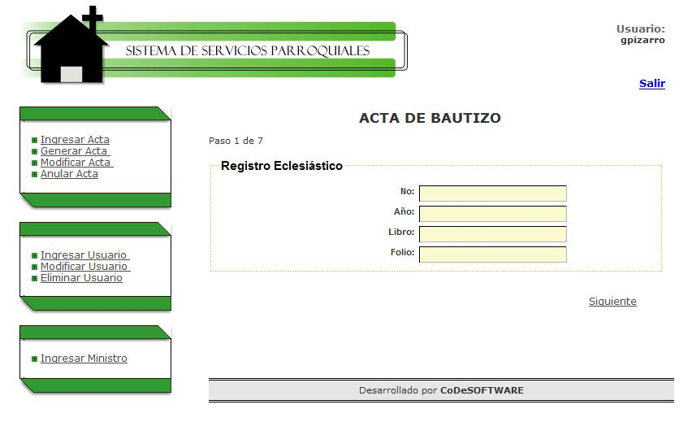

Slide 17
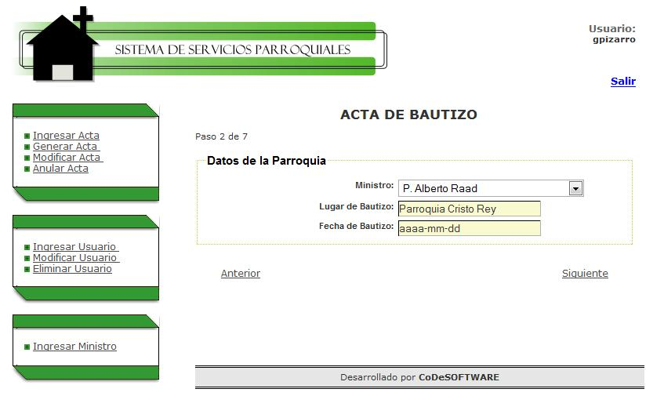

Slide 18
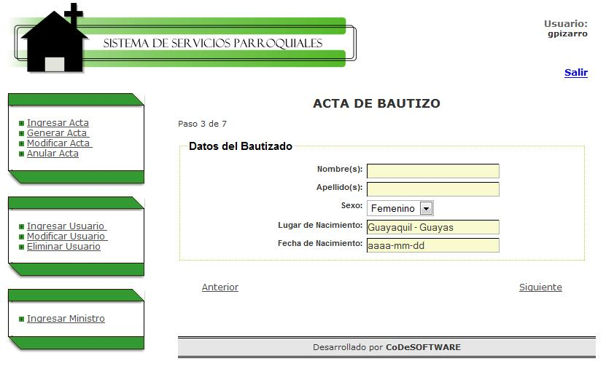

Slide 19
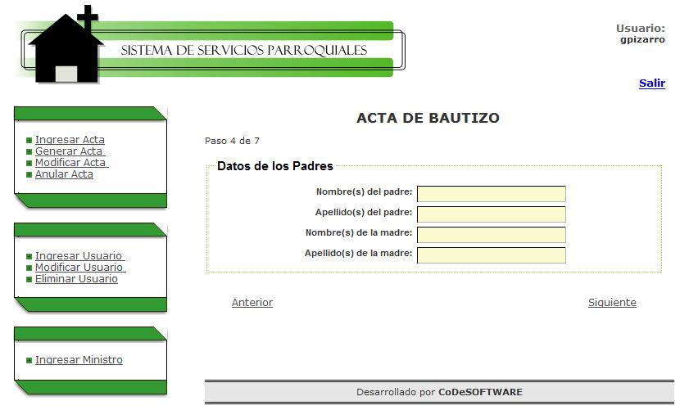

Slide 20
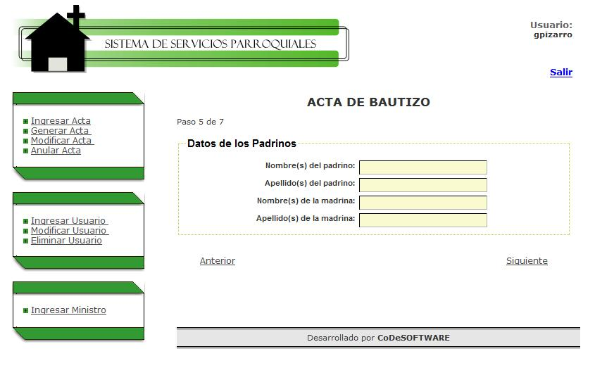

Slide 21
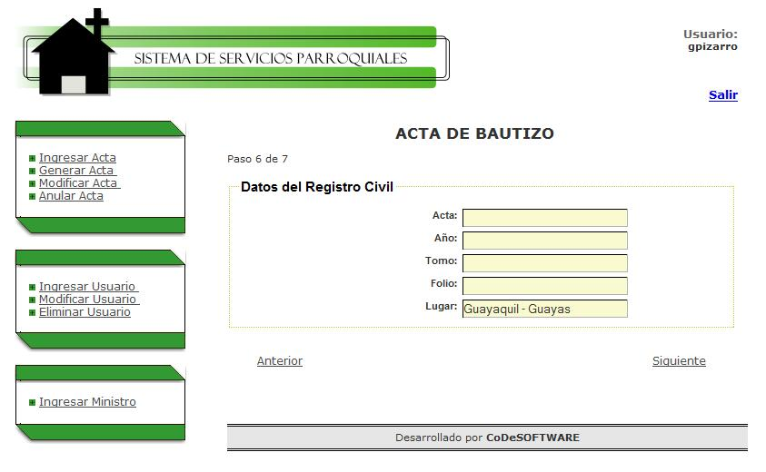

Slide 22
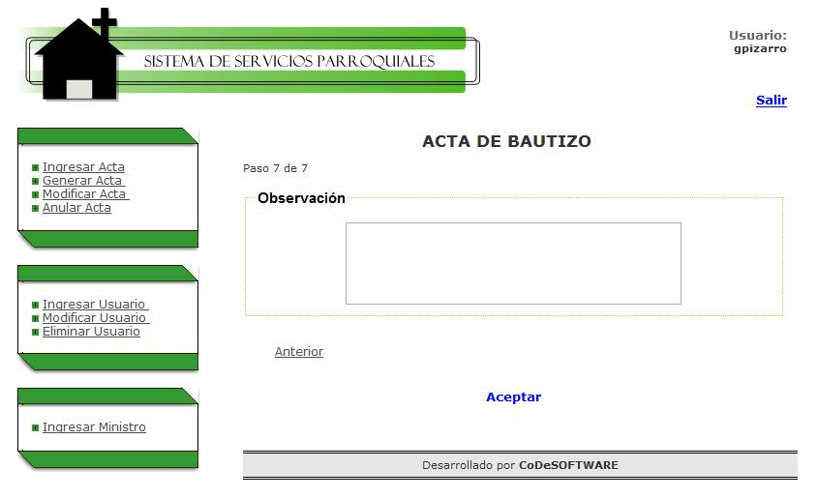

Slide 23
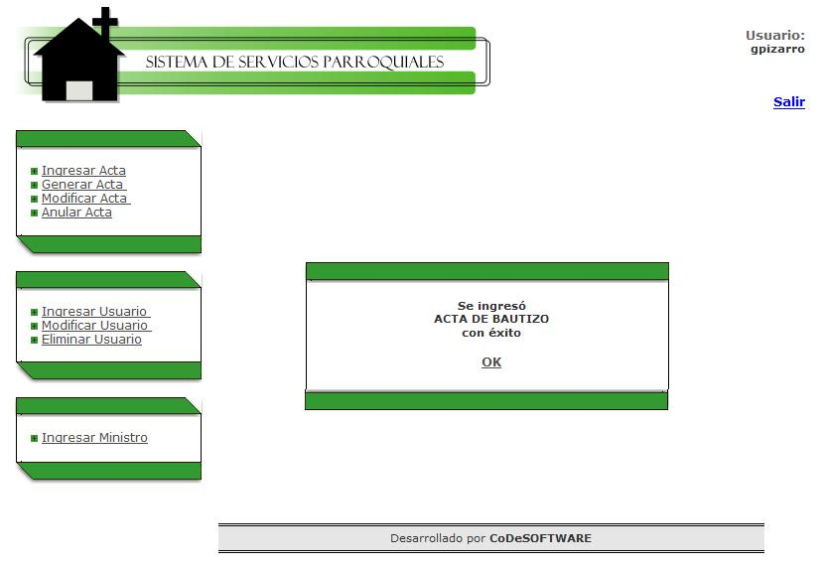

Slide 24
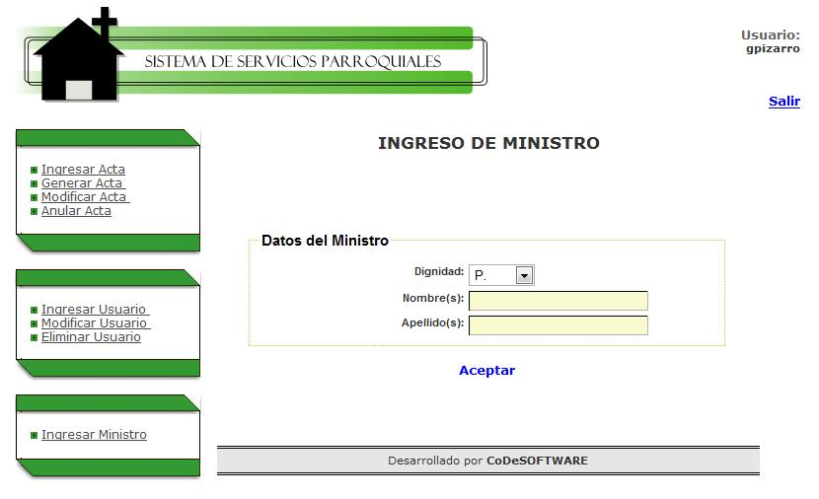

Slide 25
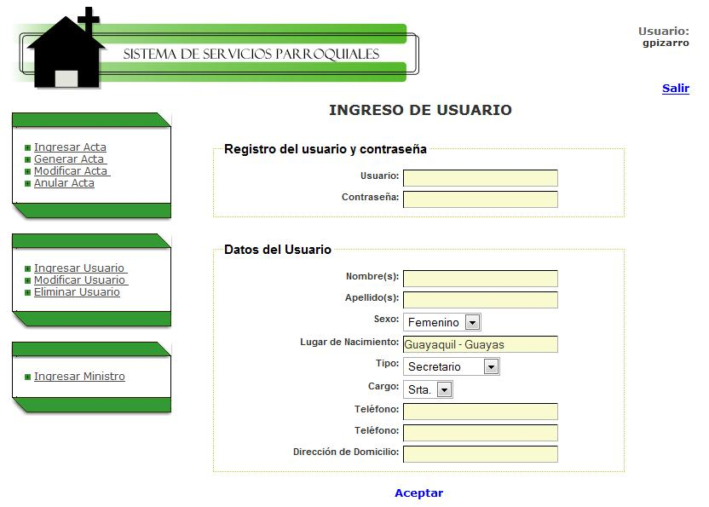

Slide 26
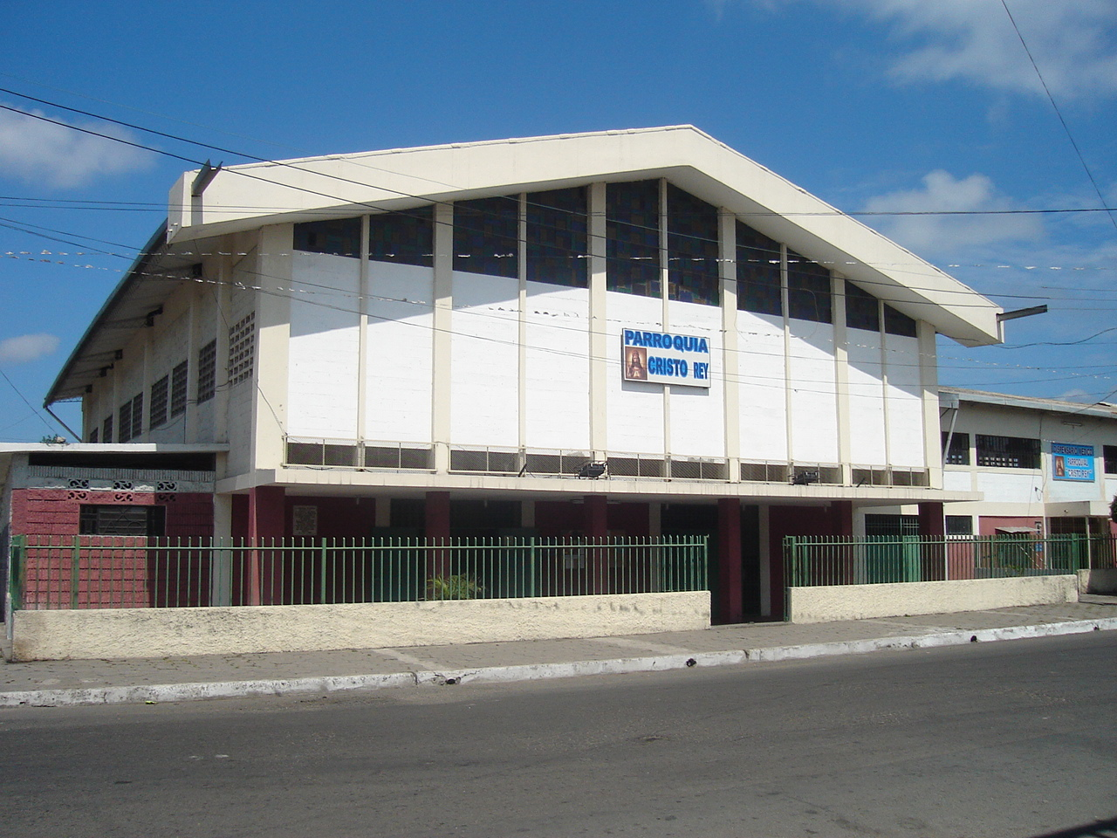

Slide 27


Slide 28
GRACIAS

